Slide 1
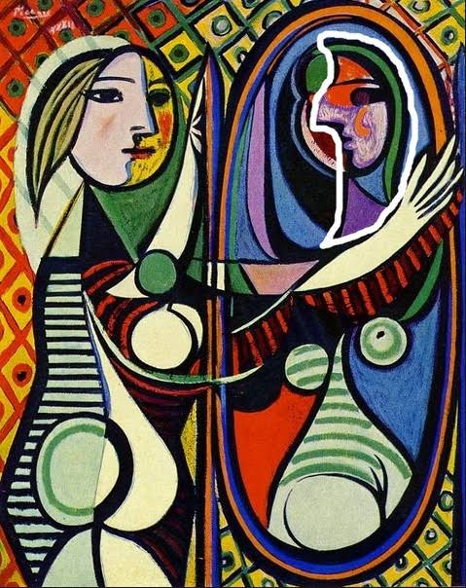
Estetika
Era
Modernisme
(1800an - 1960an)

Slide 2
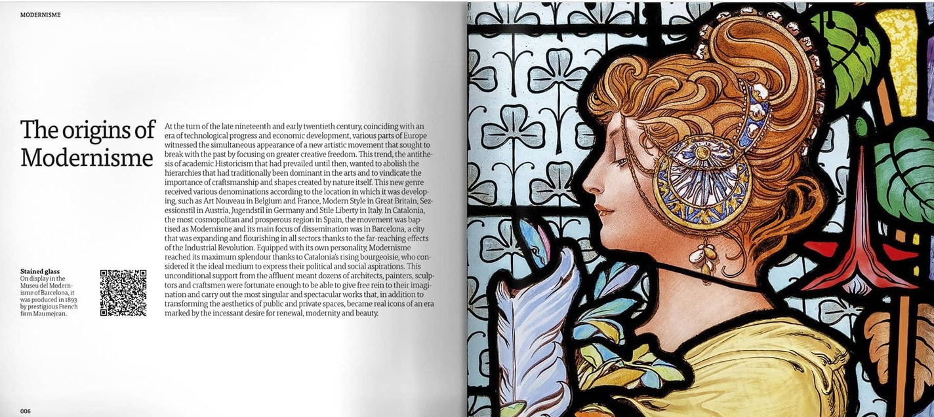
Modernisme dipandang sebagai gerakan penghapusan dan pembongkaran seni yang telah berjalan beberapa dekade. Sejak akhir abad ke-18, gerakan modernisme telah membongkar konsep-konsep seni rupa klasik.

Slide 3
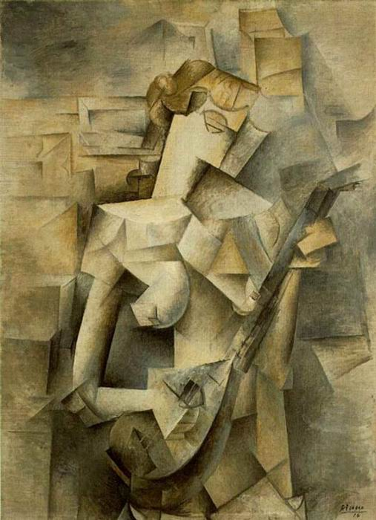
Di era modernisme konsep seni rupa klasik bahwa seni rupa harus indah, seni rupa harus menghadirkan sensasi menyenangkan mata, harus memiliki subjek penggambaran (subject matter), seni rupa harus merupakan produk magis dari aura sang seniman dan seterusnya, selangkah demi selangkah mulai dicampakkan.

Slide 4

Paham aliran ini lebih menegaskan pentingnya penggunaan akal sebagai sarana berpikir dalam menjelaskan masalah keindahan. Ciri penting yang menandai pemikiran estetika aliran modernisme ini ialah sifatnya yang sangat rasional.

Slide 5
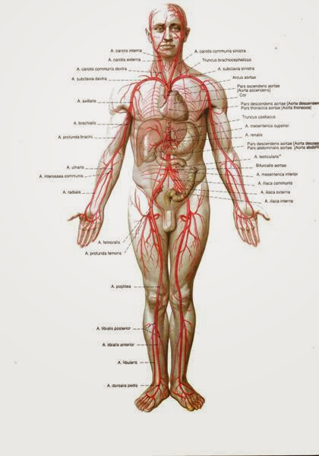
Suatu keindahan adalah hasil rampatan atau generalisasi atas data atau fakta-fakta empiris yang diperoleh melalui suatu proses pengamatan seperti layaknya yang terjadi dalam ilmu pengetahuan ilmiah.

Slide 6

Dalam paham ini keindahan didekati dan dijelaskan secara ilmiah dengan menggunakan ilmu-ilmu pengetahuan ilmiah seperti matematika.
Misalnya : Geometris

Slide 7
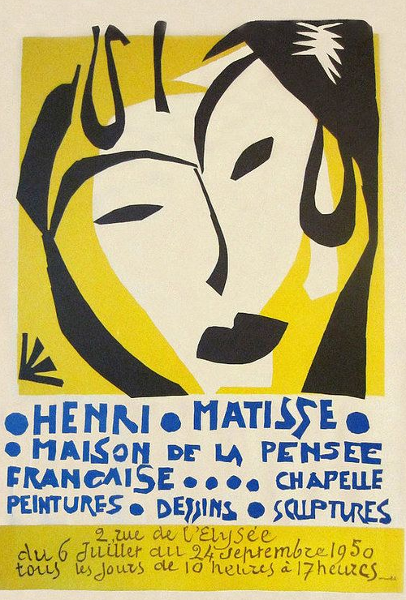
Secara umum aliran estetika modernisme mengembangkan narasi-narasi besar dalam bentuk isme-isme yang berkembang antara lain rasionalisme, kapitalisme, individualisme, kubisme, realisme, abstrakisme, ekspresionisme, dan sebagainya.
Poster karya Henri Matisse, 1950

Slide 8

Tokoh – tokoh Estetika Modern
Feshner (1801-1887)
Disebut estetika eksperimental karena melakukan penelitian dengan metode empiris, induktif, kuantitatif. hasilnya dinamakan estetika induktif.
Dia menemukan bentuk geometri, warna dan nada yang paling disukai orang
Novel menjadi tolak ukur periode tertentu karena mencerminkan jiwa zamannya.

Slide 9
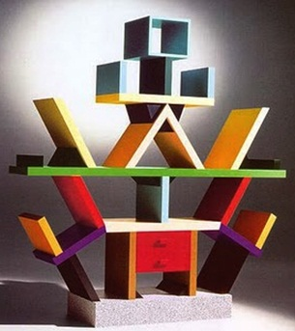
Imanuel Kant
Keindahan dalam seni mempunyai hubungan erat dengan kemampuan manusia dalam menilai karya seni yang bersangkutan. Kemampuan ini disebutnya dengan istilah “cita rasa” (taste).

Slide 10

Keindahan membutuhkan konsep serta penyempurnaan benda itu sesuai dengan konsepnya (keindahan bersyarat), yang mempunyai tujuan tertentu.

Slide 11

Dalam modernisme ilmu-ilmu positif-empiris harus menjadi standar kebenaran tertinggi.

Slide 12


Slide 13
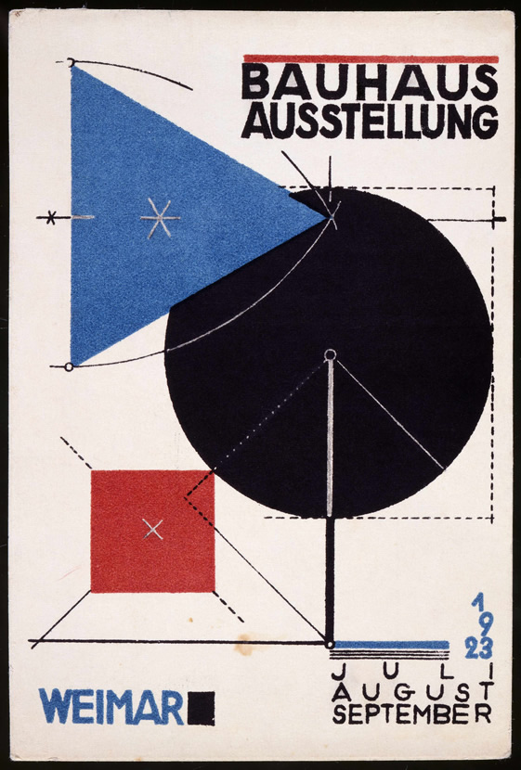

Slide 14


Slide 15


